Slide 1
Η διάλεξη θα ξεκινήσει
στις 10:05 ακριβώς

Slide 2
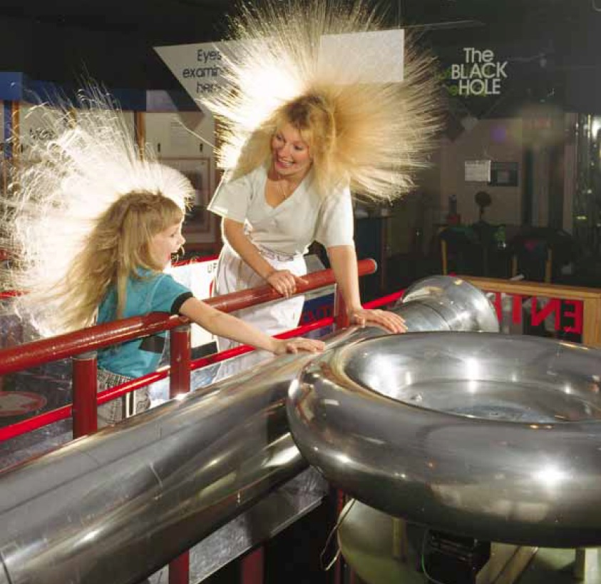
Φυσική για Μηχανικούς
Ηλεκτρικά Πεδία
Εικόνα: Μητέρα και κόρη απολαμβάνουν την επίδραση της ηλεκτρικής φόρτισης των σωμάτων τους. Κάθε μια ξεχωριστή τρίχα των μαλλιών τους φορτίζεται και προκύπτει μια απωθητική δύναμη μεταξύ των τριχών, με αποτέλεσμα να «σηκώνονται οι τρίχες τους». ☺ (Courtesy of Resonance Research Corporation)

Slide 3
Φυσική για Μηχανικούς
Ηλεκτρικά Πεδία
Εικόνα: Μητέρα και κόρη απολαμβάνουν την επίδραση της ηλεκτρικής φόρτισης των σωμάτων τους. Κάθε μια ξεχωριστή τρίχα των μαλλιών τους φορτίζεται και προκύπτει μια απωθητική δύναμη μεταξύ των τριχών, με αποτέλεσμα να «σηκώνονται οι τρίχες τους». ☺ (Courtesy of Resonance Research Corporation)

Slide 4
Ηλεκτρικά Πεδία (επανάληψη…)
Ο νόμος του Coulomb
Η ηλεκτρική δύναμη ανάμεσα σε δυο ακίνητα φορτισμένα σωματίδια $q_{1}, q_{2}$(μηδενικού μεγέθους) που απέχουν απόσταση $r$ μεταξύ τους δίνεται από τη σχέση $F_{e}=k_{e}\frac{\left|q_{1}\right||q_{2}|}{r^{2}}$
όπου $k_{e}$ είναι η σταθερά του Coulomb
Σταθερά $k_{e}$
$k_{e}=8.987×{10}^{9} \frac{Nm^{2}}{C^{2}}$
Επίσης, γράφεται ως $k_{e}=\frac{1}{4πε_{0}}$
όπου $ε_{0}=8.854×{10}^{−12}\frac{C^{2}}{Nm^{2}},$ και λέγεται διηλεκτρική σταθερά του κενού
Το μικρότερο ελεύθερο φορτίο που έχει βρεθεί στη φύση είναι $e=1.602×{10}^{−19} C$

Slide 5
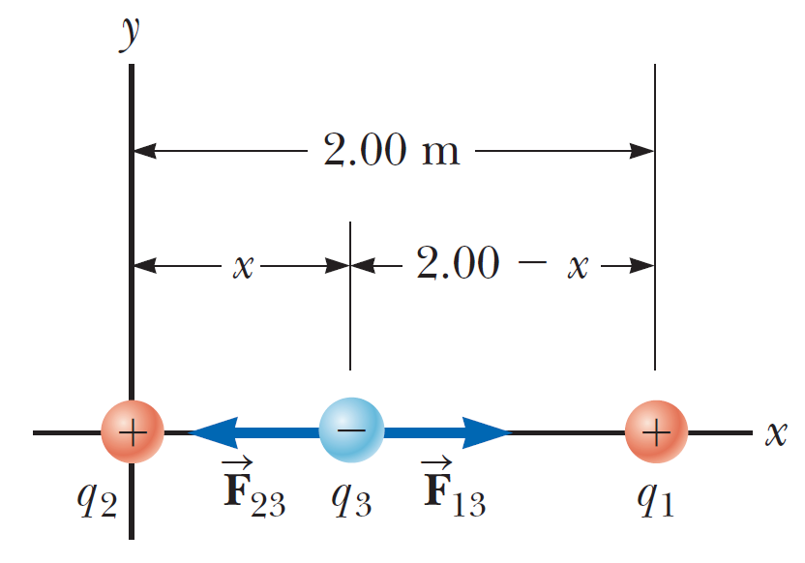
Ηλεκτρικά Πεδία
Παράδειγμα:
Τρία φορτισμένα σωματίδια βρίσκονται επάνω στον x-άξονα όπως στο σχήμα. Το $q_{1}=15 μC$βρίσκεται στη θέση $x=2 m$, το $q_{2}=6 μC$βρίσκεται στην αρχή των αξόνων, και η συνισταμένη των δυνάμεων στο $q_{3}$ είναι μηδέν. Βρείτε τις συντεταγμένες του $q_{3}$.

Slide 6
Ηλεκτρικά Πεδία
Παράδειγμα – Λύση:
Το $q_{1}=15 μC$στη θέση $x=2 m$, το $q_{2}=6 μC$βρίσκεται στην αρχή των αξόνων, και η συνισταμένη των δυνάμεων στο $q_{3}$ είναι μηδέν. Βρείτε τις συντεταγμένες του $q_{3}$.

Slide 7
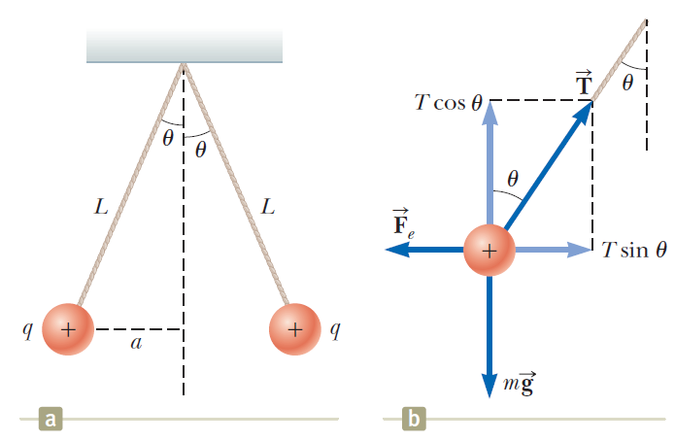
Ηλεκτρικά Πεδία
Παράδειγμα:
Δυο όμοιες φορτισμένες σφαίρες, καθεμιά μάζας $m=3×{10}^{−2} kg$, κρέμονται σε ισορροπία όπως στο σχήμα. Το μήκος κάθε σχοινιού είναι $0.15 m,$ ενώ η γωνία θ είναι $5^{ο}$. Βρείτε το μέτρο του φορτίου κάθε σφαίρας.

Slide 8
Ηλεκτρικά Πεδία
Παράδειγμα – Λύση:
Δυο όμοιες φορτισμένες σφαίρες, καθεμιά μάζας $m=3×{10}^{−2} kg$, σε ισορροπία. Το μήκος κάθε σχοινιού είναι $0.15 m,$ ενώ η γωνία θ είναι $5^{ο}$. Βρείτε το μέτρο του φορτίου κάθε σφαίρας.

Slide 9
Ηλεκτρικά Πεδία
Ηλεκτρικό πεδίο
Η έννοια του πεδίου αναπτύχθηκε από τον Faraday
Ηλεκτρικό πεδίο υπάρχει σε μια περιοχή του χώρου γύρω από ένα φορτισμένο σωματίδιο…
…που λέγεται πηγή φορτίου
Όταν ένα άλλο (αρκετά μικρότερο) φορτισμένο σωματίδιο εισέρχεται στο ηλεκτρικό πεδίο, μια ηλεκτρική δύναμη ασκείται πάνω του
Ορίζουμε το ηλεκτρικό πεδίο - λόγω της επίδρασης της πηγής φορτίου επάνω σε άλλα φορτισμένα σωματίδια - ως η ηλεκτρική δύναμη που ασκείται ανά μονάδα φορτίου
Αλλιώς, ορίζουμε το διάνυσμα του ηλεκτρικού πεδίου $\vec{E}$ σε ένα σημείο του χώρου ως η ηλεκτρική δύναμη που ασκείται σε ένα σωματίδιο $q_{0}$, δια το φορτίο αυτό

Slide 10
Ηλεκτρικά Πεδία
Ηλεκτρικό πεδίο
Ορίζουμε το διάνυσμα του ηλεκτρικού πεδίου $\vec{E}$ σε ένα σημείο του χώρου ως η ηλεκτρική δύναμη που ασκείται σε ένα σωματίδιο $q_{0}$, δια το φορτίο αυτό
$$\vec{E}=\frac{{\vec{F}}_{e}}{q_{0}}$$
Ένα ηλεκτρικό πεδίο υπάρχει σε ένα σημείο του χώρου αν ένα φορτισμένο σωματίδιο (με μικρό φορτίο $q_{0}$) υφίσταται μια ηλεκτρική δύναμη
$${\vec{F}}_{e}=q_{0}\vec{E}$$

Slide 11
Ηλεκτρικά Πεδία
Ηλεκτρικό πεδίο
$${\vec{F}}_{e}=q_{0}\vec{E}$$
Αν το $q_{0}$ είναι θετικό, η δύναμη έχει την ίδια κατεύθυνση με το πεδίο
Αν το $q_{0}$ είναι αρνητικό, το πεδίο και η δύναμη έχουν αντίθετες κατευθύνσεις
Το ηλεκτρικό πεδίο $\vec{E}$ σε ένα σημείο P λόγω της παρουσίας πηγής φορτίου $q$ δίνεται ως $\vec{E}=k_{e}\frac{q}{r^{2}}\vec{r}$
Το μέτρο του ηλεκτρικού πεδίου στο σημείο P δίνεται ως
$$E=k_{e}\frac{\left|q\right|}{r^{2}}$$

Slide 12
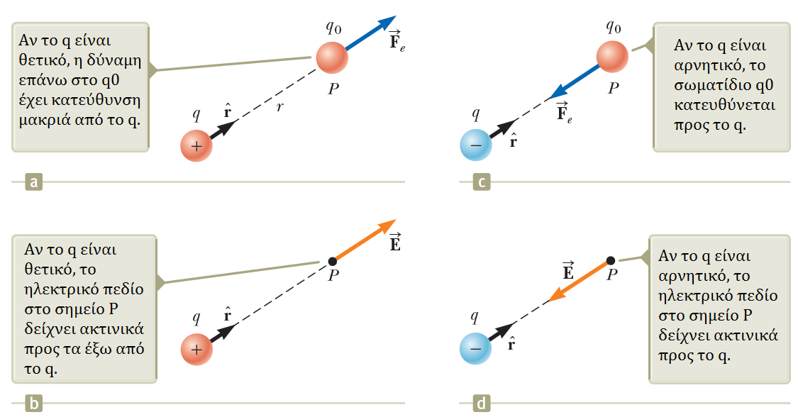
Ηλεκτρικά Πεδία
Ηλεκτρικό πεδίο

Slide 13
Ηλεκτρικά Πεδία
Ηλεκτρικό πεδίο
Τι συμβαίνει αν έχουμε πολλές πηγές φορτίου $q_{i}$;
Ηλεκτρικό πεδίο: διανυσματικό μέγεθος
$$\vec{E}=k_{e}\sum_{i}{\frac{q_{i}}{r_{i}^{2}}\vec{r_{i}}}$$
όπου $r_{i}$ η απόσταση κάθε πηγής από ένα σημείο P και $\vec{r_{i}}$ το μοναδιαίο διάνυσμα από την πηγή $i$ στο σημείο P
Προσθέτουμε διανυσματικά τις επιμέρους συνεισφορές

Slide 14
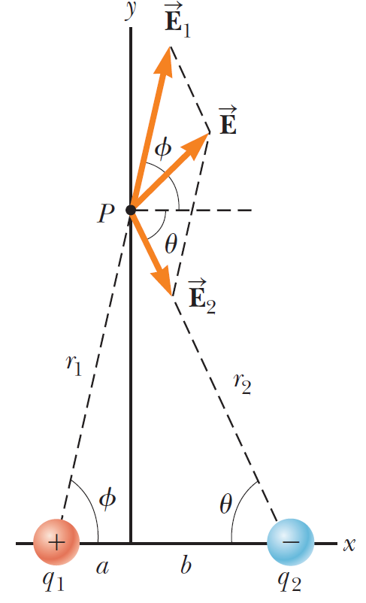
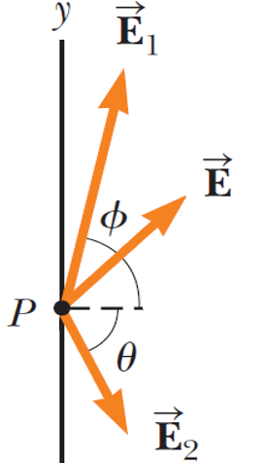
Ηλεκτρικά Πεδία
Παράδειγμα:
Φορτία $q_{1},q_{2}$ βρίσκονται στον οριζόντιο άξονα, σε αποστάσεις $a$ και $b$, αντίστοιχα, από την αρχή των αξόνων, όπως στο σχήμα. Α) Βρείτε τις συνιστώσες του ηλεκτρικού πεδίου στο σημείο $P (0,y).$ B) Βρείτε το ηλεκτρικό πεδίο στο P στην ειδική περίπτωση που ${|q}_{1}|=|q_{2}|$ και $a=b.$ Γ) Στο Β) ερώτημα, βρείτε το ηλεκτρικό πεδίο όταν y $≫a$.
$$E_{1_{y}}$$
$$E_{1_{x}}$$
$$E_{2_{x}}$$
$$E_{2_{y}}$$

Slide 15
Ηλεκτρικά Πεδία
Παράδειγμα – Λύση:
Φορτία $q_{1},q_{2}$ βρίσκονται στον οριζόντιο άξονα, σε αποστάσεις $a$ και $b$, αντίστοιχα, από την αρχή των αξόνων, όπως στο σχήμα. Α) Βρείτε τις συνιστώσες του ηλεκτρικού πεδίου στο σημείο $P (0,y).$

Slide 16
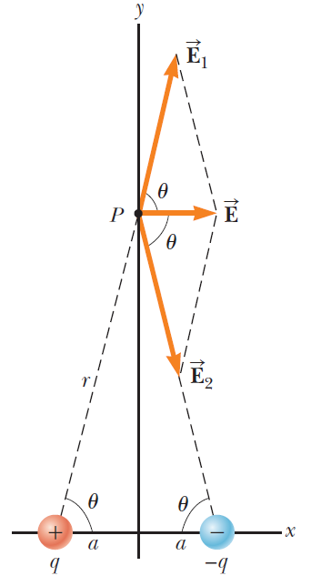
Ηλεκτρικά Πεδία
Παράδειγμα – Λύση:
Φορτία $q_{1},q_{2}$ βρίσκονται στον οριζόντιο άξονα, σε αποστάσεις $a$ και $b$, αντίστοιχα, από την αρχή των αξόνων, όπως στο σχήμα. B) Βρείτε το ηλεκτρικό πεδίο στο σημείο P στην ειδική περίπτωση που ${|q}_{1}|=|q_{2}|$ και $a=b.$

Slide 17
Ηλεκτρικά Πεδία
Παράδειγμα – Λύση:
Φορτία $q_{1},q_{2}$ βρίσκονται στον οριζόντιο άξονα, σε αποστάσεις $a$ και $b$, αντίστοιχα, από την αρχή των αξόνων, όπως στο σχήμα. Γ) Στο Β) ερώτημα, βρείτε το ηλεκτρικό πεδίο όταν $y≫a$.

Slide 18
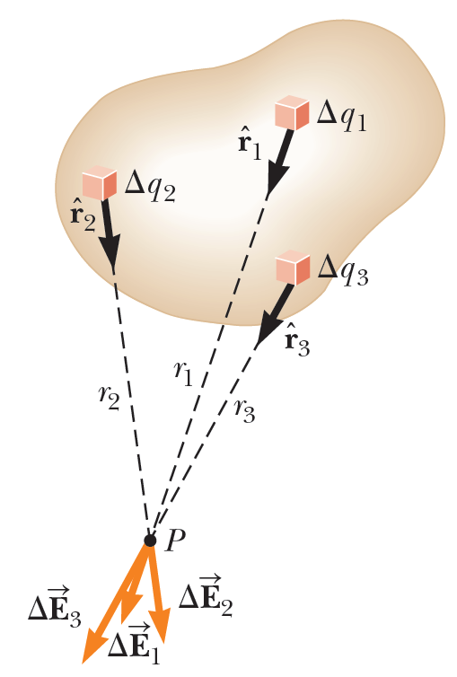
Ηλεκτρικά Πεδία
Η εξίσωση του ηλεκτρικού πεδίου είναι χρήσιμη για μικρά φορτία
Πολλές φορές έχουμε μια κατανομή φορτίου αντί για σημειακά φορτία
Σε αυτές τις περιπτώσεις, η περιγραφή του ηλεκτρικού φορτίου είναι συνεχώς και ομοιόμορφα κατανεμημένη σε μια ράβδο, επιφάνεια, ή όγκο

Slide 19
Ηλεκτρικά Πεδία
Προσεγγιστικά $\vec{E}≈k_{e}\sum_{i}{\frac{{Δq}_{i}}{r_{i}^{2}}\vec{r_{i}}}$
Επειδή όμως τα διαφορετικά σημειακά φορτία είναι πάρα πολλά $\vec{E}≈k_{e}\lim_{{Δq}_{i}→0}{\sum_{i}{\frac{{Δq}_{i}}{r_{i}^{2}}\vec{r_{i}}}}$ $=k_{e}\int{\frac{dq}{r^{2}}}\vec{r}$
Το ολοκλήρωμα είναι διανυσματικό
και μπορεί να περιλαμβάνει
μια γραμμή
μια επιφάνεια
ή έναν όγκο.

Slide 20
Ηλεκτρικά Πεδία
Προς βοήθειά μας, θα ορίσουμε
Γραμμική πυκνότητα φορτίου $λ=\frac{Q}{l}$
Επιφανειακή πυκνότητα φορτίου $σ=\frac{Q}{A}$
Χωρική πυκνότητα φορτίου $ρ=\frac{Q}{V}$

Slide 21
Συνεχίζεται... ☺

